Slide 1

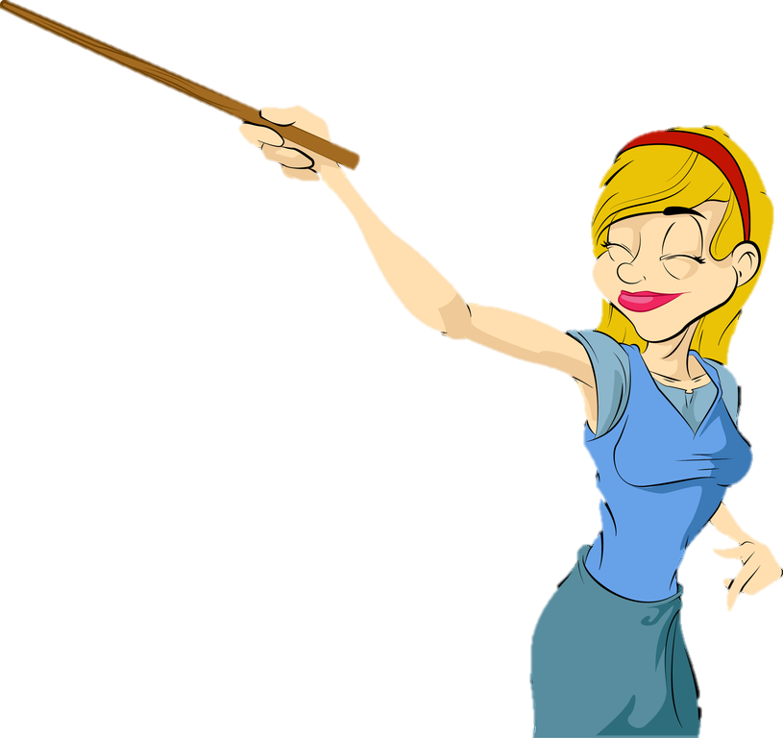
Blok 2
week 5 dag 1

Slide 2

Dag 1 | Dag 2 | Dag 3 | Dag 4
het inzicht | de slechterik | ik bracht | het lichaam
de wasverzachter | vochtig | ik kocht | de techniek
de schoondochter | lichtgroen | ik mocht | de kachel
de gedachte | vruchtenhagel | ik dacht | de pechvogel
kaarsrecht | onverwacht | ik zocht | de glimlach

Slide 3

Achtwoord
Korte klank (i-o-e-a-u) + cht is met ch van acht.

Slide 4
het inzicht

Slide 5
de wasverzachter

Slide 6
de schoondochter

Slide 7
de gedachte

Slide 8
kaarsrecht

Slide 9


Slide 10


Slide 11

blok 2
week 5 dag 2

Slide 12
Achtwoord
Korte klank (i-o-e-a-u) + cht is met ch van acht.

Slide 13
de slechterik

Slide 14
vochtig

Slide 15
lichtgroen

Slide 16
vruchtenhagel

Slide 17
onverwacht

Slide 20

blok 2
week 5 dag 3

Slide 21
Achtwoord
Korte klank (i-o-e-a-u) + cht is met ch van acht.

Slide 22
ik bracht

Slide 23
ik kocht

Slide 24
ik mocht

Slide 25
ik dacht

Slide 26
ik zocht

Slide 29

blok 2
week 5 dag 4

Slide 30
Achtwoord
Korte klank (i-o-e-a-u) + cht is met ch van acht.

Slide 31
het lichaam

Slide 32
de techniek

Slide 33
de kachel

Slide 34
de pechvogel

Slide 35
de glimlach

Slide 38
Dag 1 | Dag 2 | Dag 3 | Dag 4
het inzicht | de slechterik | ik bracht | het lichaam
de wasverzachter | vochtig | ik kocht | de techniek
de schoondochter | lichtgroen | ik mocht | de kachel
de gedachte | vruchtenhagel | ik dacht | de pechvogel
kaarsrecht | onverwacht | ik zocht | de glimlach

